Slide 1

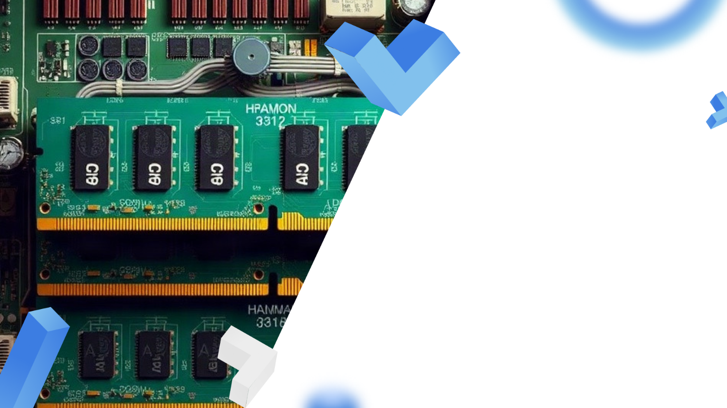
Память компьютера: RAM vs ROM, кэш и регистры (иерархия памяти)
Автор презентации: Presentacium.ru

Slide 2

Введение
В этой презентации мы рассмотрим основные типы памяти компьютера, включая RAM и ROM, а также их особенности и различия. Обсудим структуру и функции кэш-памяти и регистров, их роль в иерархии памяти и влияние на производительность системы. Также затронем принципы работы RAM и ROM, их типы и примеры использования.

Slide 3

Определение RAM
Оперативная память (RAM) — это энергозависимая память компьютера, предназначенная для временного хранения данных и инструкций, необходимых процессору для работы.
Объём RAM может варьироваться от нескольких гигабайт до нескольких терабайт, в зависимости от типа устройства и его задач. RAM обеспечивает быстрый доступ к данным благодаря своей архитектуре, что критично для производительности компьютера.

Slide 4

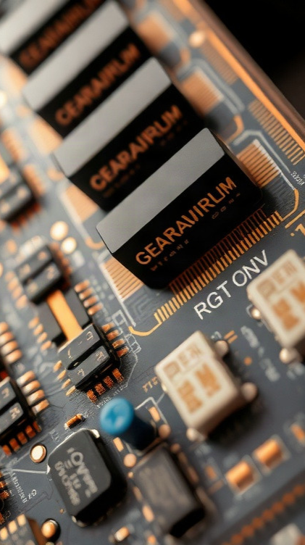
Определение ROM
Read-Only Memory (ROM) — это энергонезависимая память, которая используется для хранения данных и программ, необходимых для запуска операционной системы и базовых функций компьютера.
Примером ROM может служить BIOS, где хранятся настройки и программы начальной загрузки, которые используются при каждом включении компьютера и не изменяются при эксплуатации. Объем ROM может варьироваться от нескольких килобайт до десятков мегабайт в зависимости от типа устройства и его назначения.

Slide 5

Функции регистров
1
Регистры в процессоре выполняют критически важные функции, обеспечивая быструю обработку данных. Например, они могут хранить промежуточные результаты вычислений, что ускоряет выполнение сложных операций в сотни раз, уменьшая время доступа с десятков наносекунд до единиц.
2
Кроме того, регистры позволяют управлять порядком выполнения инструкций и оптимизировать работу с данными, что существенно повышает производительность вычислительных систем.

Slide 6

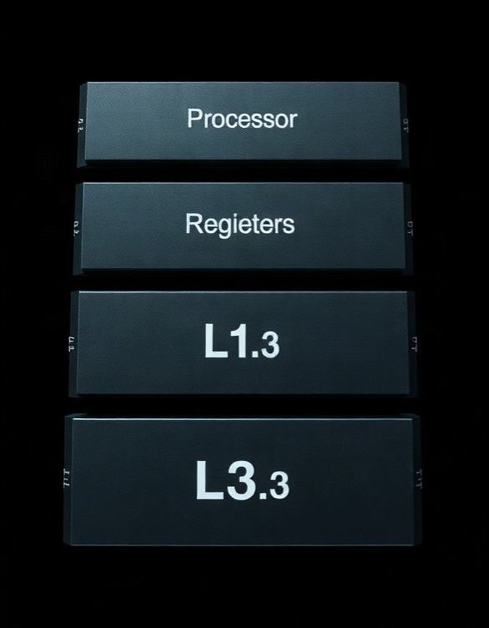
Иерархия памяти
В иерархии памяти компьютера различают несколько уровней, начиная с регистров процессора, которые обеспечивают доступ к данным за один такт и работают на частотах от 100 до 1000 МГц. Далее идёт кэш-память, которая бывает разных уровней: L1 обычно имеет размер от 8 до 64 Кб и работает на частоте процессора, L3 может достигать размера в несколько мегабайт.
RAM (оперативная память) используется для временного хранения данных и имеет ёмкость от нескольких гигабайт до нескольких терабайт, в зависимости от конфигурации системы.

Slide 7

Принципы работы RAM
1
RAM (Random Access Memory) обеспечивает быстрый доступ к данным благодаря своей архитектуре, позволяющей обращаться к любым ячейкам памяти за одинаковое время.
2
Например, типичная скорость чтения и записи данных в современных модулях RAM достигает 12 000–24 000 Мб/с.
3
Принцип работы основан на использовании электронных схем, где данные хранятся в виде электрических зарядов, и каждый бит может быть изменён практически мгновенно, что делает RAM идеальным решением для временного хранения часто используемых данных и программ.

Slide 8

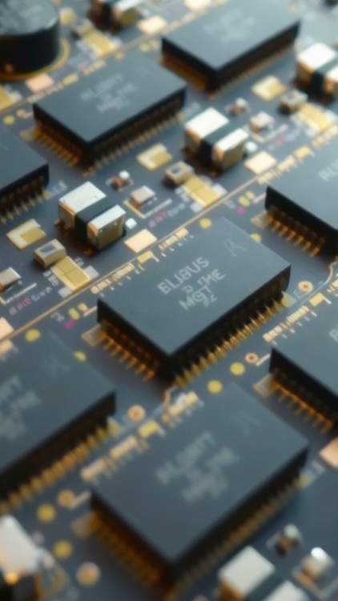
Принципы работы ROM
ROM (Read-Only Memory) — это энергонезависимая память, которая хранит данные даже при выключении компьютера.
При производстве в каждую ячейку памяти записывается определённая последовательность битов (например, 0 и 1), которая не изменяется в процессе работы.
ROM используется для хранения важных системных файлов и настроек, что обеспечивает стабильную работу компьютера и загрузку операционной системы, например, BIOS занимает около 32 КБ памяти.

Slide 9
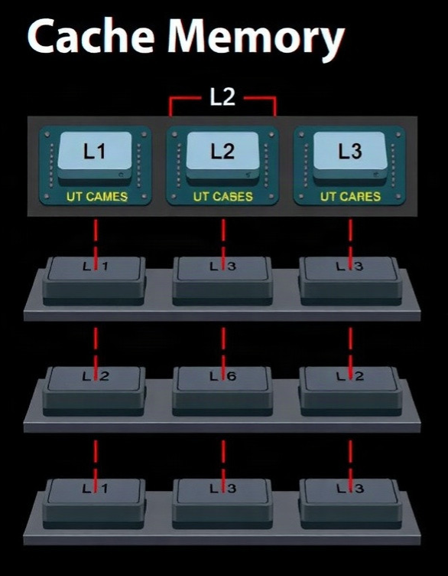
Типы кэш-памяти
Кэш-память первого уровня (L1) имеет наименьший объём — обычно от 8 до 64 КБ, но обеспечивает самое высокое быстродействие, так как является самой близкой к процессору. Кэш-память второго уровня (L2) больше по объёму — может достигать от 128 КБ до нескольких МБ и обеспечивает более медленную, но всё же быструю работу.
Кэш-память третьего уровня (L3) является самой объёмной — может составлять от нескольких МБ до десятков МБ и служит для обмена данными между ядрами процессора.

Slide 10
Преимущества регистров
1
Регистры обеспечивают высокую скорость доступа к данным благодаря прямому подключению к процессору, что позволяет сократить время выполнения операций на 20–30% по сравнению с использованием оперативной памяти.
2
Они также позволяют эффективно управлять потоком данных и инструкций, что повышает производительность системы на 15–20% в некоторых вычислительных задачах.
3
Благодаря низкому времени доступа и возможности хранения ограниченного объёма данных регистры способствуют оптимизации работы центрального процессора и улучшению общей производительности компьютера.

Slide 11

Примеры использования регистров
В процессоре регистры обеспечивают быстрый доступ к данным для выполнения инструкций: например, при сложении двух чисел данные сначала загружаются в регистры, затем выполняются арифметические операции.
Регистры могут хранить до 128 бит информации, что делает их незаменимыми для промежуточных вычислений в арифметико-логическом устройстве.
Использование регистров позволяет значительно ускорить обработку данных по сравнению с оперативной памятью, сокращая время доступа к необходимым значениям в несколько десятков раз.

Slide 12
Влияние на производительность
1
2
Скорость чтения и записи данных в оперативной памяти (RAM) может достигать нескольких десятков гигабайт в секунду, что обеспечивает быстрое выполнение операций и повышает производительность системы на 20–30% по сравнению с работой только с постоянной памятью (ROM).
Кэш-память второго уровня (L2) в современных процессорах способна хранить до нескольких мегабайт данных, что позволяет сократить время доступа к часто используемым данным и увеличить производительность на 15–20% в сравнении с использованием только RAM. Регистры в процессоре обеспечивают ещё более быстрый доступ к данным, сокращая время выполнения инструкций до микросекунд и повышая общую производительность системы на 30–50% по сравнению с использованием только кэш-памяти.

Slide 13
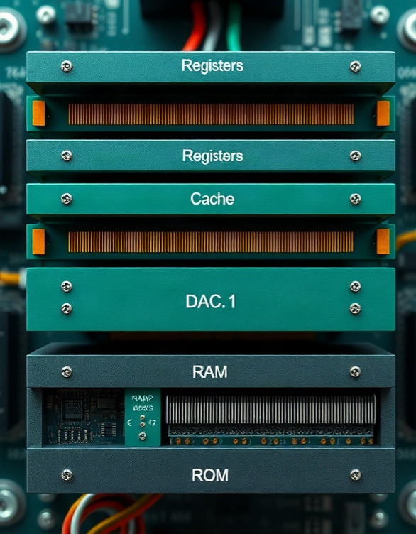
Итоги иерархии памяти
На диаграмме представлена иерархия памяти компьютера с указанием доли каждого уровня: регистры (15%), кэш (30%), RAM (45%), ROM (10%).
Параметры представлены в процентах и иллюстрируют распределение объёмов памяти в системе.

Slide 14

Спасибо за внимание!
Спасибо за внимание. В этой презентации мы рассмотрели различные уровни памяти компьютера, включая RAM, ROM, кэш и регистры, а также их роль в обеспечении эффективной работы системы. Мы выяснили, как иерархия памяти влияет на производительность компьютера и какие преимущества предоставляют современные технологии управления памятью. Надеемся, что полученная информация будет полезна для дальнейшего изучения компьютерных систем.

